Slide 1
Österreichs Landwirtschaft

Slide 2
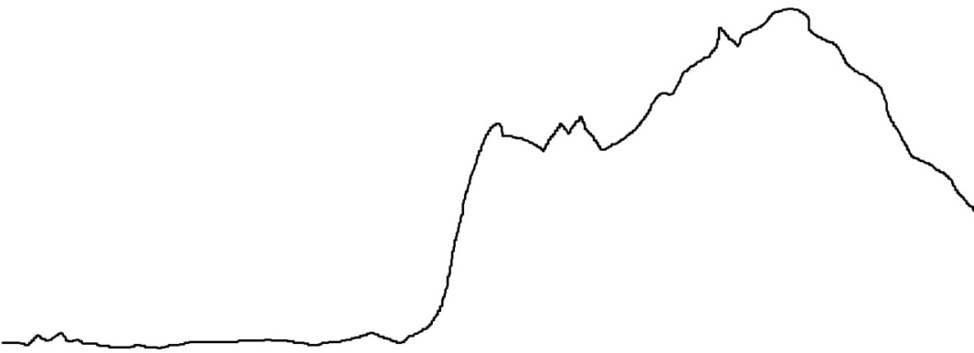
Österreichs Landwirtschaft
Klima
Böden
Oberflächenformen
Landwirtschaft
in Ebenen und Hügellandschaften
Landwirtschaft
in den Alpen
Grünlandwirtschaft
Almwirtschaft
Milchwirtschaft
Spezialmaschinen
und Handarbeit
Ackerbau:
Getreide,
Zuckerrüben,
Gemüse …
mechanisierte
Landwirtschaft

Slide 3
Impressum
© Österreichischer Bundesverlag Schulbuch GmbH & Co. KG, Wien 2025
Gestaltung: Julian Wildauer
Alle Rechte vorbehalten.
www.oebv.at
Das Werk und seine Teile sind urheberrechtlich geschützt. Der Verlag gewährt das Recht des Downloads und des Einsatzes im Unterricht. Das Herauslösen, Kopieren und Bearbeiten von Daten jeder Art ist untersagt. Das Ausdrucken und Anfertigen von Kopien ist ausschließlich für den eigenen Unterrichts-gebrauch gestattet. Urhebervermerke, Seriennummern sowie sonstige der Programmidentifikation dienende Merkmale dürfen nicht entfernt oder geändert werden. Weder das Werk noch seine Teile dürfen in ein Netzwerk gestellt oder über das Internet weiter verbreitet oder veräußert werden.
Jede Nutzung in anderen als den genannten Fällen bedarf der vorherigen schriftlichen Einwilligung des Verlages.
Hinweise zum Einsatz
Das Tafelbild bezieht sich auf das Thema „Landwirtschaftlich geprägte Räume“ auf den Seiten 60 und 61 im Schulbuch unterwegs 3.
Es kann als Einstieg und Zusammenfassung dienen.
Wir wünschen Ihnen einen erfolgreichen Unterricht!

